Slide 1


Slide 2
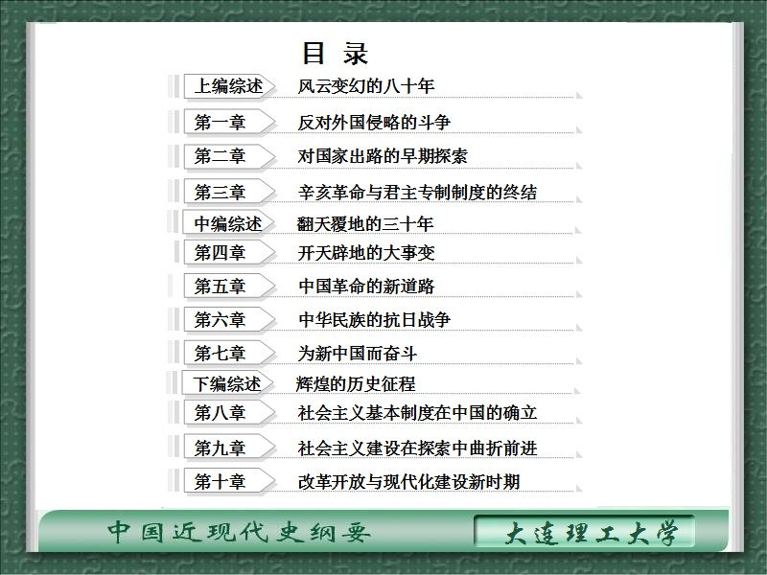

Slide 3


下编综述 辉煌的历史征程
一、中华人民共和国的成立和中国进入社会主义初级阶段
二、开创和发展中国特色社会主义
三、中国特色社会主义：民族复兴的必由之路

Slide 4

一、中华人民共和国的成立和中国进入社会主义初级阶段
1949年10月1日，中华人民共和国成立，中国历史由此开辟了一个新纪元。
第一，资本—帝国主义列强压迫中国、奴役中国人民的历史从此结束，中华民族一洗近百年来蒙受的屈辱，开始以崭新姿态自立于世界的民族之林。占人类总数四分之一的中国人从此站立起来了。
第二，本国封建主义、官僚资本主义统治的历史从此结束，长期以来受尽压迫和欺凌的广大中国人民在政治上翻了身，第一次成为新社会、新国家的主人。一个真正属于人民的共和国建立起来了。
第三，军阀割据、战乱频仍、匪患不断的历史从此结束，国家基本统一，民族团结，社会政治局面趋向稳定，各族人民开始过上安居乐业的生活。人民可以集中力量从事经济文化等方面建设的时期开始到来了。

Slide 5
一、中华人民共和国的成立和中国进入社会主义初级阶段
1949年10月1日，中华人民共和国成立，中国历史由此开辟了一个新纪元。
第四，从根本上改变了中国社会的发展方向，为实现由新民主主义向社会主义的过渡，创造了前提条件。
第五，中国共产党成为全国范围内的执政党。它可以运用国家政权凝聚和调集全国力量，巩固民族独立和人民解放的成果，解放并发展社会生产力，以造福于各族人民，造福于整个中华民族。
总之，中华人民共和国的成立，标志着新民主主义革命取得了基本的胜利，标志着半殖民地半封建社会的结束和新民主主义社会在全国范围内的建立。近代以来中国面临的第一项历史任务基本上完成了。这就为实现第二项历史任务创造了前提，开辟了道路。

Slide 6
一、中华人民共和国的成立和中国进入社会主义初级阶段
新民主主义社会是一个属于社会主义社会体系的和逐步过渡到社会主义社会去的过渡性质的社会。存在着两种基本的矛盾：国际上是新中国同帝国主义的矛盾，国内是工人阶级和资产阶级的矛盾。
自1956年社会主义改造基本完成以后，中国进入社会主义初级阶段。我国社会的主要矛盾，是人民日益增长的物质文化需要同落后的社会生产之间的矛盾。我国社会主义建设的根本任务，是进一步解放生产力，发展生产力，并且为此而改革生产关系和上层建筑中不适应生产力发展的方面和环节，逐步实现社会主义现代化。

Slide 7
二、开创和发展中国特色社会主义
新中国发展的历史阶段：
（1）从1949年10月1日中华人民共和国成立到1956年的七年，是基本完成社会主义改造的时期。
（2）从1956年社会主义改造基本完成到1966年“文化大革命”前夕，是开始全面建设社会主义的十年。
（3）从1966年5月到1976年10月这十年，是“文化大革命”时期。
（4）从1978年12月中共十一届三中全会召开以来至今，是改革开放和社会主义现代化建设的新时期。

Slide 8

二、开创和发展中国特色社会主义
新中国历史发展的主题和主线：
全国各族人民在中国共产党领导下探索、开创、发展中国特色社会主义，为实现国家繁荣富强、人民共同富裕这一历史任务而不懈奋斗，这就是新中国历史发展的主题和主线。

Slide 9
二、开创和发展中国特色社会主义
新中国成立后中国共产党依靠中国人民继续干了两件大事：
一是进行了社会主义革命，确立了社会主义基本制度，创造性地实现由新民主主义到社会主义的转变，建立起独立的比较完整的工业体系和国民经济体系，积累了在中国这样一个社会生产力水平十分落后的东方大国进行社会主义建设的重要经验。
二是进行改革开放新的伟大革命，相继实现从高度集中的计划经济体制到充满活力的社会主义市场经济体制、从封闭半封闭到全方位开放的历史性转变，形成了党在社会主义初级阶段的基本理论、基本路线、基本纲领、基本经验，基本要求，开创、坚持、发展了中国特色社会主义。

Slide 10
二、开创和发展中国特色社会主义
正确认识改革开放前和改革开放后两个历史时期：
中国共产党领导人民进行社会主义建设，有改革开放前和改革开放后两个历史时期，这是两个相互联系又有重大区别的时期，但本质上都是中国共产党领导人民进行社会主义建设的实践探索。中国特色社会主义是在改革开放历史新时期开创的，但也是在新中国已经建立起社会主义基本制度、并进行了20多年建设的基础上开创的。虽然这两个历史时期在进行社会主义建设的思想指导、方针政策、实际工作上有很大差别，但两者决不是彼此割裂的，更不是根本对立的。不能用改革开放后的历史时期否定改革开放前的历史时期，也不能用改革开放前的历史时期否定改革开放后的历史时期。

Slide 11
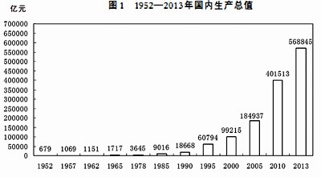
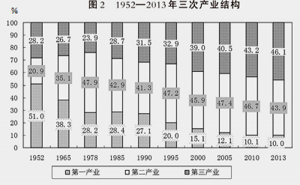
三、中国特色社会主义：民族复兴的必由之路
新中国成立以来的历史性成就：
第一，从争取经济独立到建设社会主义现代化国家。
中国的发展，不仅使中国人民稳步地走上了富裕安康的广阔道路，而且为世界经济发展和人类文明进步作出了重大贡献。

Slide 12
三、中国特色社会主义：民族复兴的必由之路
新中国成立以来的历史性成就：
第二，从赢得政治独立到建设社会主义民主政治。
新中国成立以来，在确立人民民主专政的国家制度、赢得政治独立的基础上，人民代表大会制度这一根本政治制度、中国共产党领导的多党合作和政治协商制度、民族区域自治制度等社会主义基本政治制度得到确立、坚持和进一步完善。逐步形成了坚持中国共产党的领导、人民当家作主、依法治国有机统一的社会主义民主政治建设的基本框架。

Slide 13

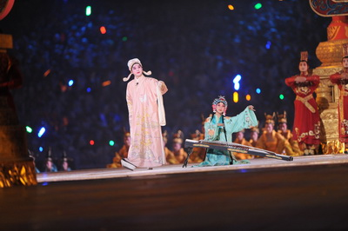
三、中国特色社会主义：民族复兴的必由之路
新中国成立以来的历史性成就：
第三，从发展新民主主义文化到建设中国特色社会主义文化。
坚持中国特色社会主义文化发展道路，为全面建设小康社会、增强综合国力提供着源源不断的文化支撑。
2008年北京奥运会开幕式上活字印刷表演以“和”为贵
昆曲是中国古老传统艺术，已入选世界非物质文化遗产名录

Slide 14
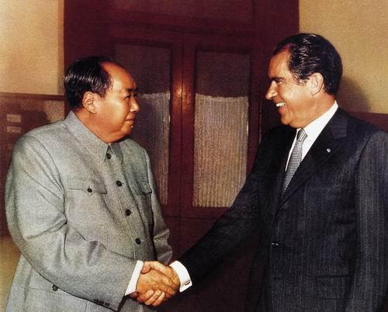
三、中国特色社会主义：民族复兴的必由之路
新中国成立以来的历史性成就：
第四，从打破封锁到全方位对外开放。
新中国成立后，为打破西方国家的封锁、发展同各国的经济贸易往来、为国内和平建设取得良好的外部条件，作了不懈的努力。中共十一届三中全会后，对外开放形成了崭新的局面。中国始终坚定不移地走和平发展的道路。
1972年毛泽东主席与美国总统尼克松握手

Slide 15
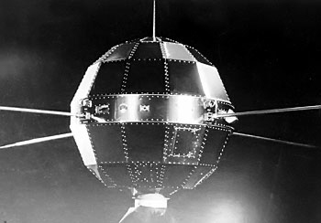
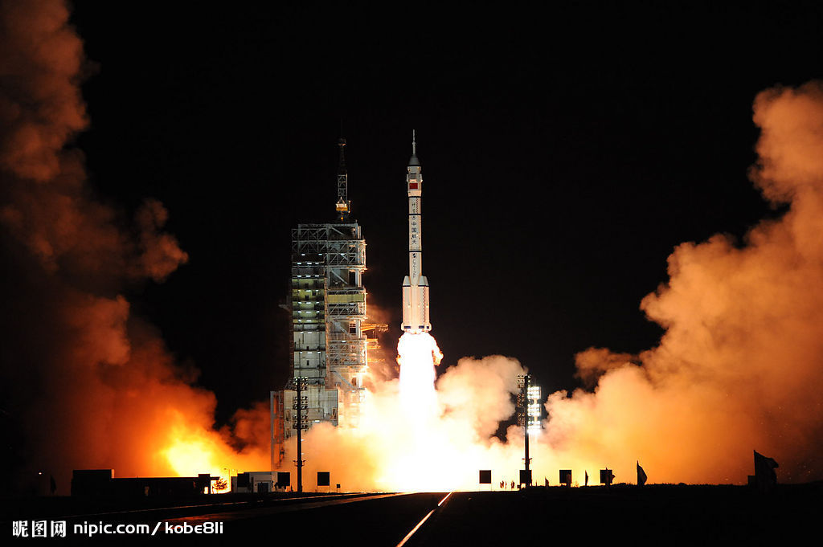
三、中国特色社会主义：民族复兴的必由之路
新中国成立以来的历史性成就：
第五，从“小米加步枪”到逐步实现国防现代化。
中国人民解放军在中国共产党的领导下，坚决捍卫祖国的领土完整和主权，在实现国防现代化的进程中，取得了举世瞩目的成就，沿着中国特色的精兵之路不断地开拓前进。
中国研制的第一颗人造卫星
神七载人航天飞船起飞

Slide 16
小结：新中国成立以来的历史昭示我们：没有以毛泽东为核心的党的第一代中央领导集体团结带领全党全国各族人民浴血奋斗，就没有新中国，就没有中国社会主义制度。没有以邓小平为核心的党的第二代中央领导集体团结带领全党全国各族人民改革创新，就没有改革开放历史新时期，就没有中国特色社会主义。中国共产党是领导中国革命、建设、改革事业的核心力量。只有社会主义才能救中国，只有中国特色社会主义才能发展中国。中国特色社会主义伟大旗帜，是当代中国发展进步的旗帜，是全党全国各族人民团结奋斗的旗帜。只有在中国共产党的领导下，走中国特色社会主义道路，才能实现中华民族的伟大复兴。

